Slide 1
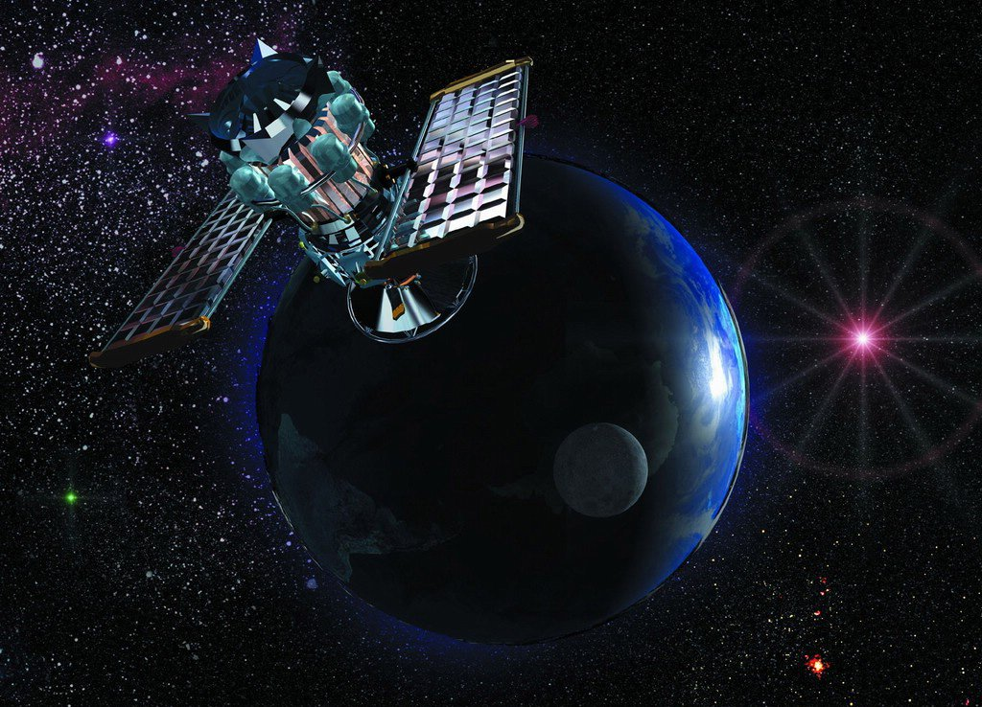

奇妙的国际互联网

Slide 2
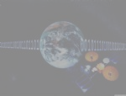
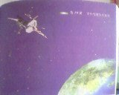


奇妙的国际互联网

Slide 3
学习要求:
1、认真读每句话，想想这些话能看出国际互联网的什么奇妙之处？
2、自由读课文，想一想：国际互联网有什么特点、是怎样工作的、和我们人类有什么关系？（读、想、划）
3、把你的学习体会与同学交流一下。

Slide 4
（1）国际互联网是什么样子的？
你可以想象一下，假如有一只巨型的蜘蛛，织成了一张团团包住整个地球的“大网”，那该是怎样的情景啊！国际互联网就像这张包住地球的“大网”。不过，这张“网”是通过无数条“线”把亿万台电脑连接起来的。
大
国际互联网有什么特点？（ ）它像什么？（ ） 你从哪些词语中体会出它的大？
（ ）
巨型蜘蛛网
巨型、团团包住、大网、无数条、亿万台

Slide 5
（2）国际互联网是怎么工作的？
填空：
这里的线不在是指普通的线，这里的线有的是看得见的（ ），也有的是看不见的（ ）。这些“线”上飞速流动着（ ）、（ ）、（ ），它们能够在几秒钟内跨过（ ），传到（ ）。
电缆、光缆
无线电波
文字
图像
声音
万水千山
世界各地的电脑上去

Slide 6
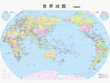
世 界 地 图

Slide 7
我们还可以在网上和亲朋好友通电话，电脑里不仅能传来对方的声音，还能显现他的形象。
虽然对方远在天涯，却让人感觉近在咫尺。
海内存知已 天涯若比邻

Slide 8
国际互联网似乎把一个庞大的地球都缩小了，我们现在生活的世界真像一个“ ”。
地球村

Slide 9
（3）国际互联网和我们人类有什么关系？
人们可以……
可以……
可以……
还可以……
甚至可以……
（这是娱乐）
（这是休闲）
（这是学习）
（这是工作）
（这是生活）
“……”说明了什么?（ ）
说明国际互联网能为我们做很多事

Slide 10
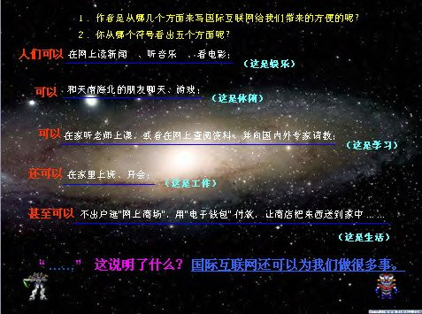

Slide 11
你还知道些什么？
网上读书
网上会诊
网上下棋
网上储蓄
网上银行……

Slide 12
作业：
1、在课后第三题中选两三个词语写一段话。
2、找出文中带有引号的句子读一读，写一写。

